Slide 1
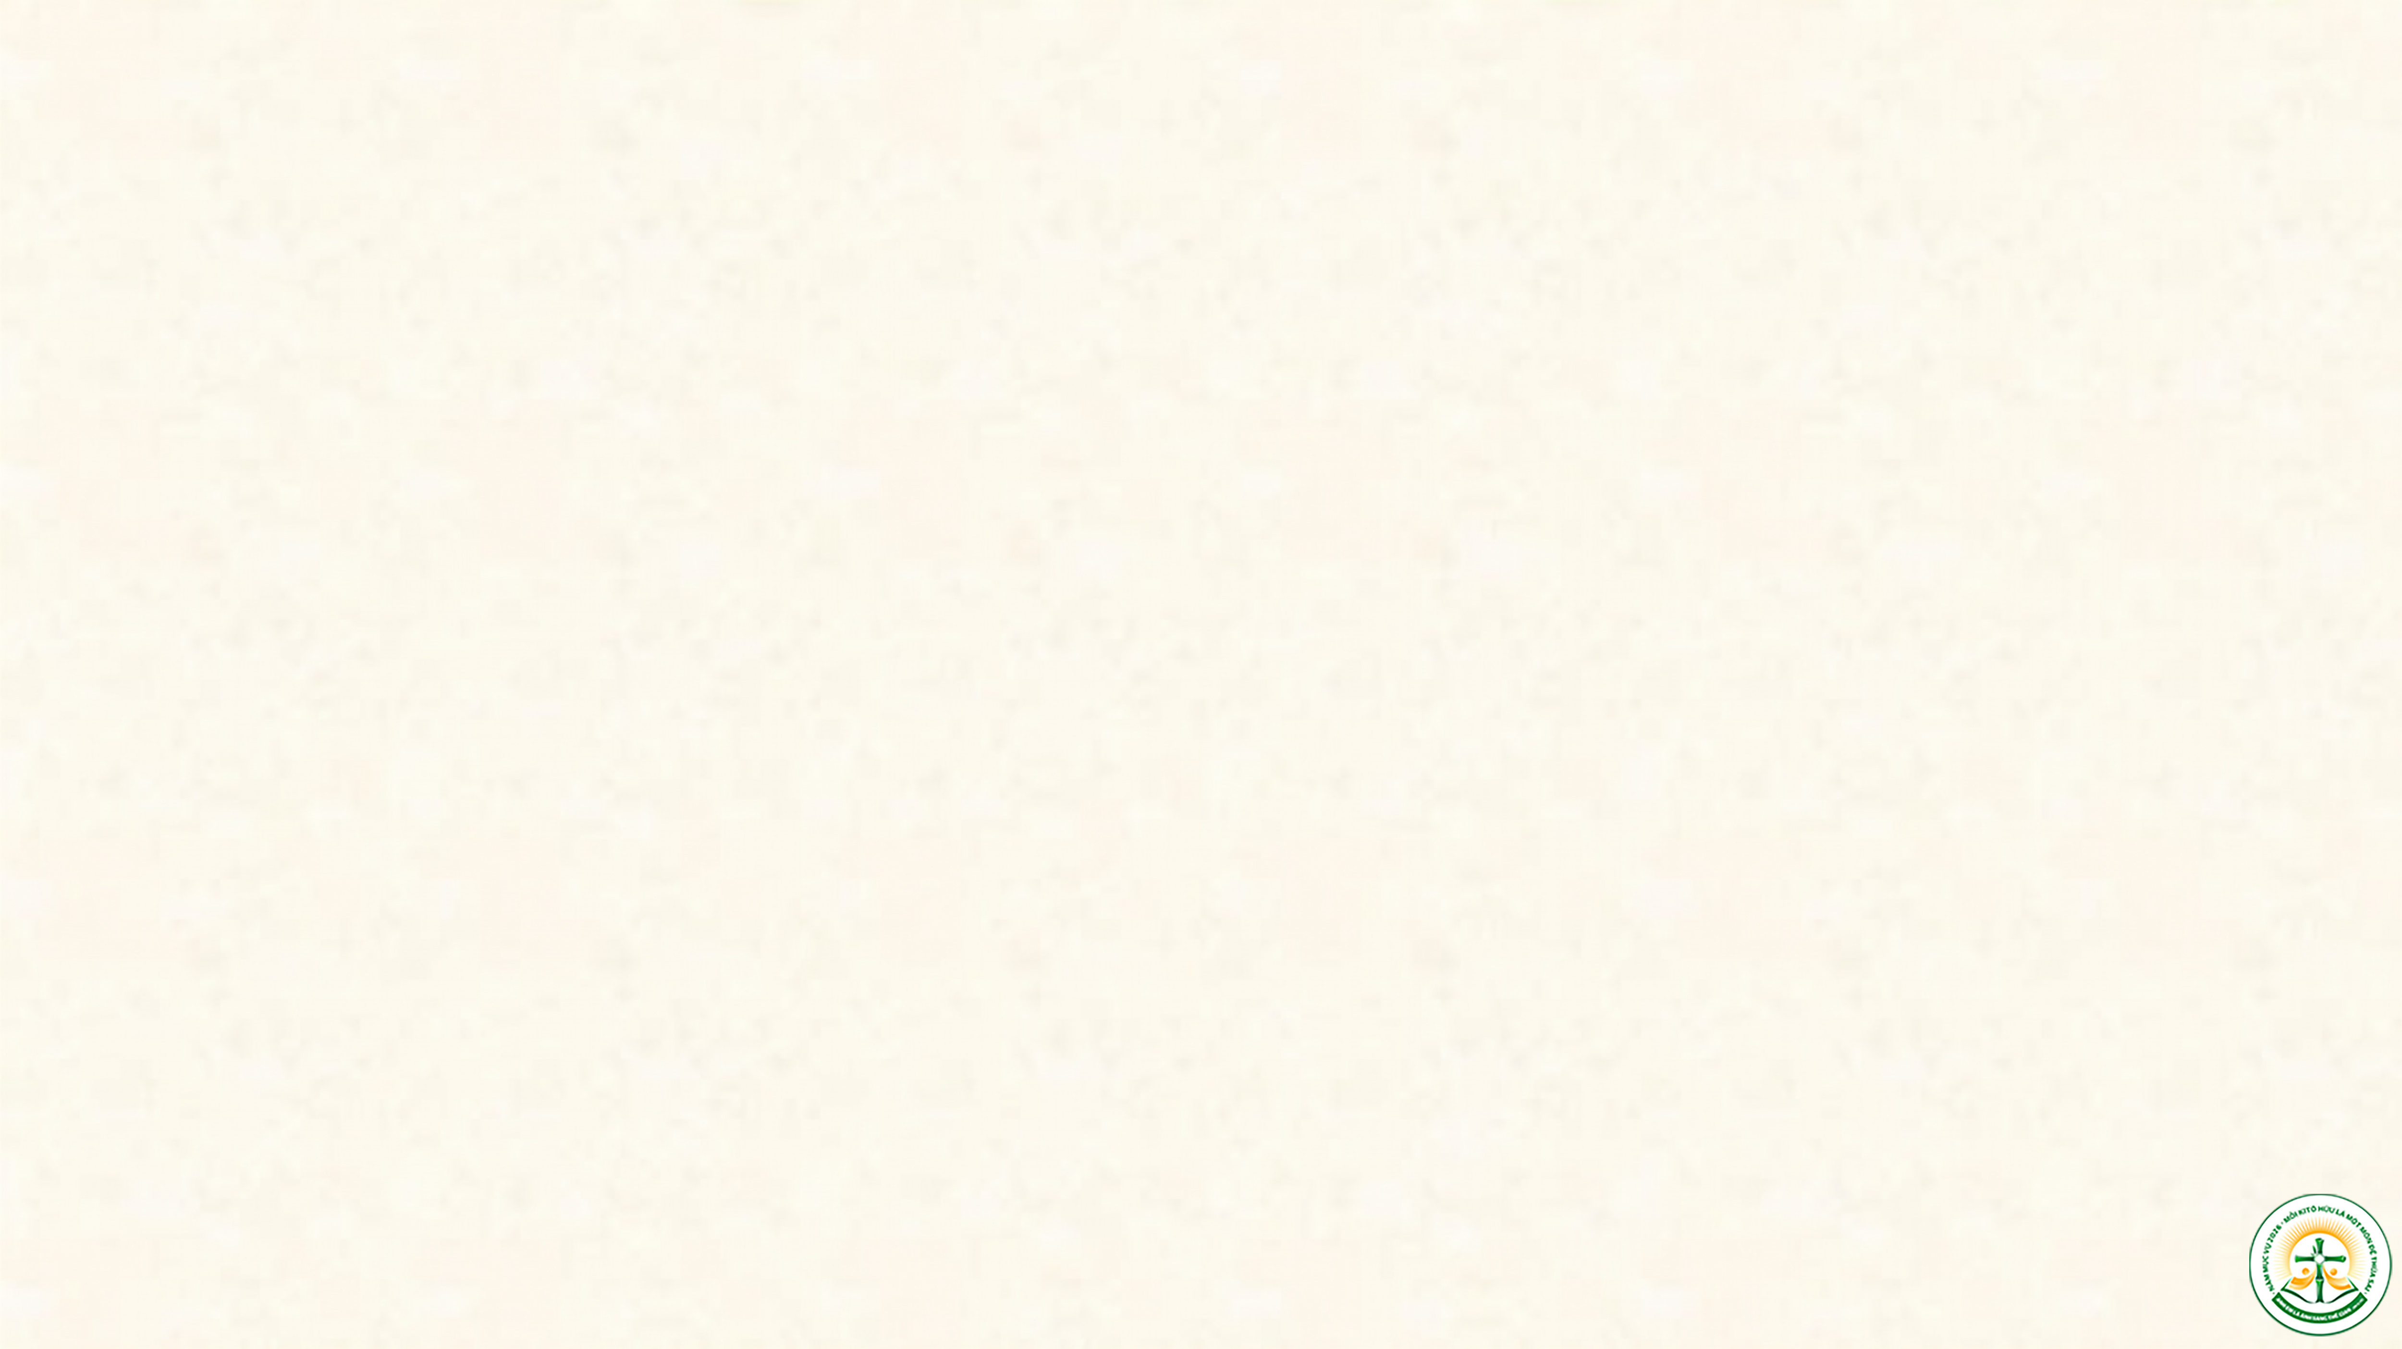
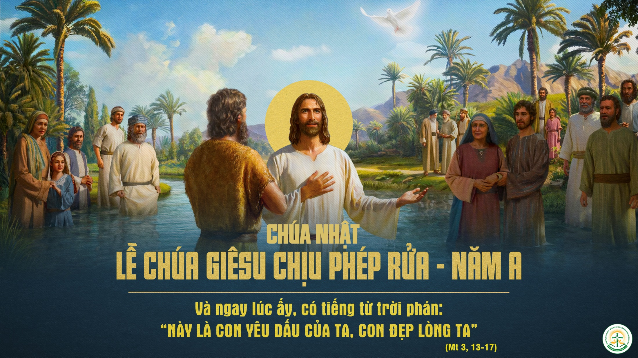

Slide 2
Ca Nhập Lễ CA NHẬP LỄ (Chúa Chịu Phép Rửa) Kim Long

Slide 3
Đk: Sau khi Chúa Giê-su chịu phép Rửa, các tầng trời mở ra, Thánh Thần ngự trên Người như chim bồ câu, có tiếng Chúa Cha phán rằng: Đây là Con Ta yêu dấu, đẹp lòng Ta mọi đàng.

Slide 4
Tk1: Uy nghi biết bao, mãnh liệt biết bao từng tiếng Ngài phán truyền, Ngài thực hiển vinh thánh thiện nào con cái phục lạy kính thờ.

Slide 5
Đk: Sau khi Chúa Giê-su chịu phép Rửa, các tầng trời mở ra, Thánh Thần ngự trên Người như chim bồ câu, có tiếng Chúa Cha phán rằng: Đây là Con Ta yêu dấu, đẹp lòng Ta mọi đàng.

Slide 6
Tk2: Xin cho chúng con đã được tái sinh bởi nước và Thánh Thần và được trở nên nghĩa tử, bền tâm sống đẹp lòng Chúa hoài.

Slide 7
Đk: Sau khi Chúa Giê-su chịu phép Rửa, các tầng trời mở ra, Thánh Thần ngự trên Người như chim bồ câu, có tiếng Chúa Cha phán rằng: Đây là Con Ta yêu dấu, đẹp lòng Ta mọi đàng.

Slide 8


Slide 9
KINH VINH DANH
Ca Lên Đi 2

Slide 10
Chủ tế: Vinh danh Thiên Chúa trên các tầng trời.
Cộng đoàn: Và bình an dưới thế, bình an dưới thế cho người thiện tâm.

Slide 11
Chúng con ca ngợi Chúa.
Chúng con chúc tụng Chúa.
Chúng con thờ lạy Chúa.
Chúng con tôn vinh Chúa.

Slide 12
Chúng con cảm tạ Chúa vì vinh quang cao cả Chúa.
Lạy Chúa là Thiên Chúa, là Vua trên trời, là Chúa Cha toàn năng.

Slide 13
Lạy Con Một Thiên Chúa Chúa Giê-su Ki-tô.
Lạy Chúa là Thiên Chúa, là Chiên Thiên Chúa, là Con Đức Chúa Cha.

Slide 14
Chúa xoá tội trần gian, xin thương, xin thương, xin thương xót chúng con.
Chúa xoá tội trần gian, xin nhận lời chúng con cầu khẩn.

Slide 15
Chúa ngự bên hữu Đức Chúa Cha, xin thương, xin thương, xin thương xót chúng con.

Slide 16
Vì lạy Chúa Giê-su Ki-tô, chỉ có Chúa là Đấng Thánh, chỉ có Chúa là Chúa, chỉ có Chúa là Đấng Tối Cao, cùng Đức Chúa Thánh Thần trong vinh quang Đức Chúa Cha. A-men. A-men.

Slide 17


Slide 18
KINH VINH DANH

Slide 19
Chủ tế: Vinh danh Thiên Chúa trên các tầng trời. A+B: Và bình an dưới thế cho người thiện tâm.

Slide 20
A: Chúng con ca ngợi Chúa.
B: Chúng con chúc tụng Chúa. A: Chúng con thờ lạy Chúa.
B: Chúng con tôn vinh Chúa.

Slide 21
A: Chúng con cảm tạ Chúa vì vinh quang cao cả Chúa.
B: Lạy Chúa là Thiên Chúa, là Vua trên trời, là Chúa Cha toàn năng.

Slide 22
A: Lạy con một Thiên Chúa, Chúa Giêsu Kitô.
B: Lạy Chúa là Thiên Chúa, là Chiên Thiên Chúa là Con Đức Chúa Cha.

Slide 23
A: Chúa xóa tội trần gian, xin thương xót chúng con.
B: Chúa xóa tội trần gian, xin nhậm lời chúng con cầu khẩn.

Slide 24
A: Chúa ngự bên hữu Đức Chúa Cha, xin thương xót chúng con.
B: Vì lạy Chúa Giêsu Kitô, chỉ có Chúa là Đấng Thánh.

Slide 25
Chỉ có Chúa là Chúa, chỉ có Chúa là đấng tối cao.
A+B: Cùng Đức Chúa Thánh Thần trong vinh quang Đức Chúa Cha.
Amen.

Slide 27


Slide 28
Thánh Vịnh 28
Lm. Kim Long
(03 câu)

Slide 29
Đk: Chúa đã giáng phúc bình an cho dân Ngài.

Slide 30
Tk1: Tiến Chúa, hỡi chư thần chư thánh, hãy tiến Chúa dũng lực và quang vinh, tiến Chúa quang vinh xứng danh Ngài, thờ lạy Chúa thánh thiện quyền linh.

Slide 31
Đk: Chúa đã giáng phúc bình an cho dân Ngài.

Slide 32
Tk2: Tiếng Chúa đã vang rền sông nước, Chúa thống lãnh những ngọn triều mênh mông, tiếng Chúa vang lên rất uy hùng, thật rạng rỡ mãnh liệt toàn năng.

Slide 33
Đk: Chúa đã giáng phúc bình an cho dân Ngài.

Slide 34
Tk3: Chúa khiến sấm nổ rền kinh hãi, náo nức khắp thánh điện lời "Tôn vinh". Chúa vẫn uy linh giữa thuỷ triều, là Đại Đế thống trị ngàn năm.

Slide 35
Đk: Chúa đã giáng phúc bình an cho dân Ngài.

Slide 36
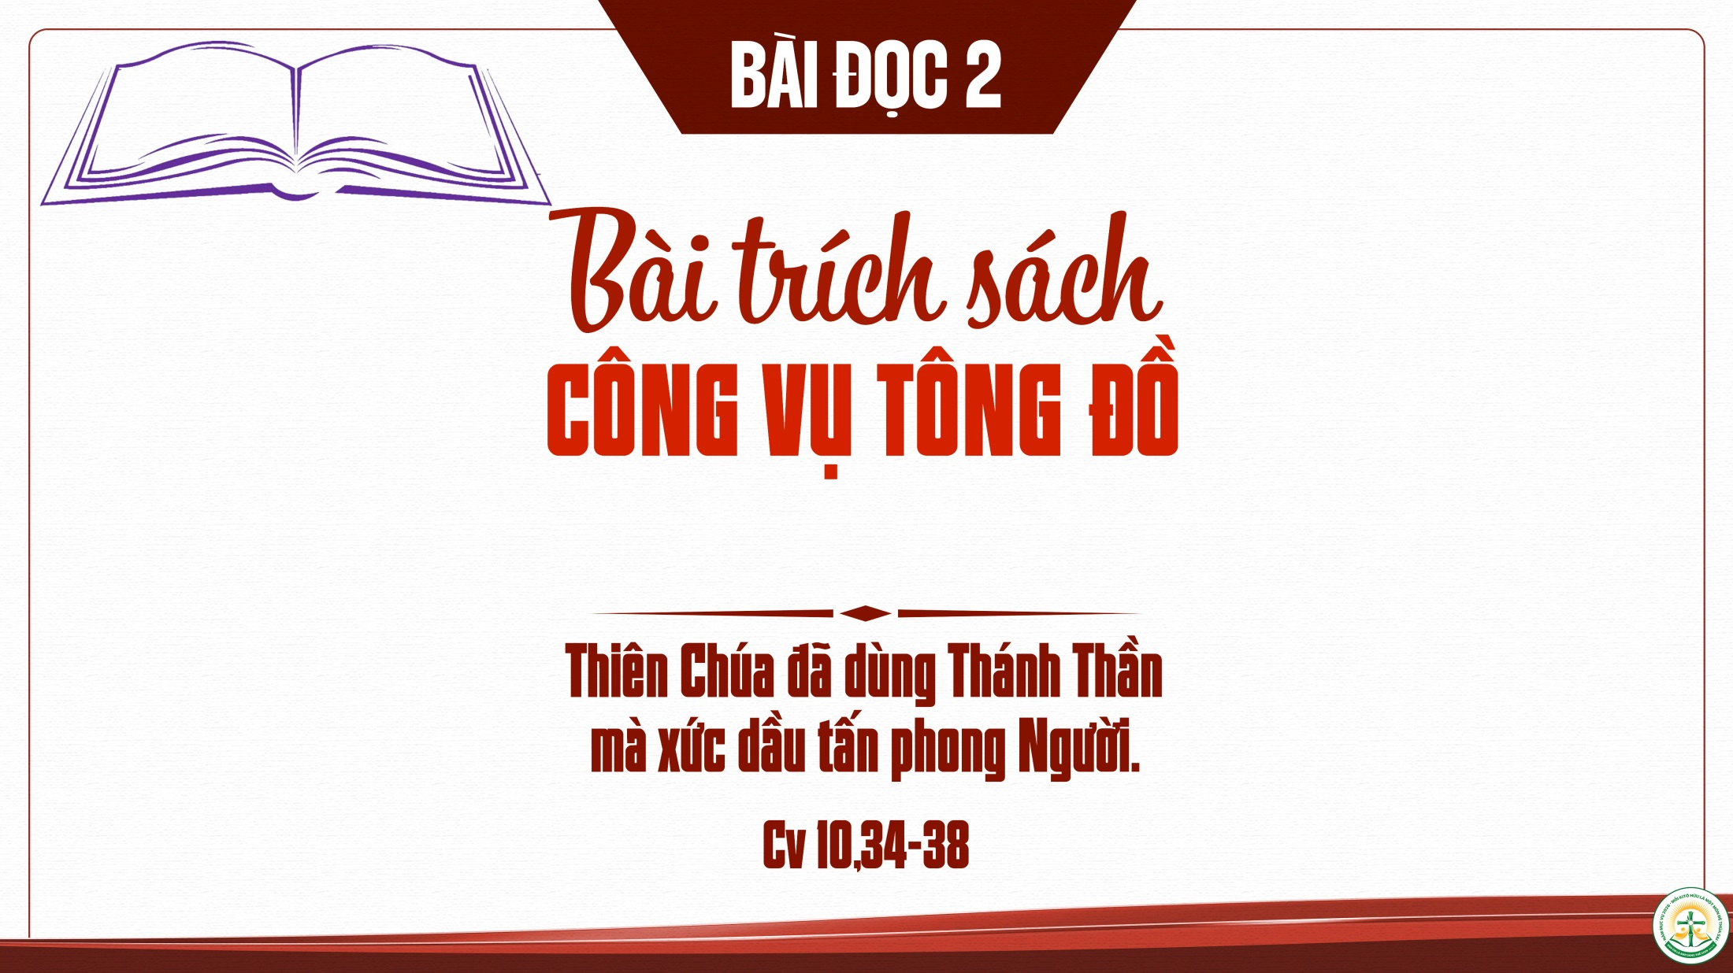

Slide 37
Alleluia-Alleluia.
ác tầng trời mở ra, và tiếng Chúa Cha tuyên phán: "Này là Con yêu dấu của Ta, hãy nghe lời Người“.
Alleluia.

Slide 39
KINH TIN KÍNH

Slide 40
Tôi tin kính một Thiên Chúa là Cha toàn năng, Đấng tạo thành trời đất, muôn vật hữu hình và vô hình.

Slide 41
Tôi tin kính một Chúa Giêsu Kitô, Con Một Thiên Chúa, Sinh bởi Đức Chúa Cha từ trước muôn đời.

Slide 42
Người là Thiên Chúa bởi Thiên Chúa, Ánh Sáng bởi Ánh Sáng, Thiên Chúa thật bởi Thiên Chúa thật,

Slide 43
được sinh ra mà không phải được tạo thành, đồng bản thể với Đức Chúa Cha: nhờ Người mà muôn vật được tạo thành.

Slide 44
Vì loài người chúng ta và để cứu độ chúng ta, Người đã từ trời xuống thế.

Slide 45
Bởi phép Đức Chúa Thánh Thần, Người đã nhập thể trong lòng Trinh Nữ Maria, và đã làm người.

Slide 46
Người chịu đóng đinh vào thập giá vì chúng ta, thời quan Phongxiô Philatô; Người chịu khổ hình và mai táng, ngày thứ ba Người sống lại như lời Thánh Kinh.

Slide 47
Người lên trời, ngự bên hữu Đức Chúa Cha, và Người sẽ lại đến trong vinh quang để phán xét kẻ sống và kẻ chết, Nước Người sẽ không bao giờ cùng.

Slide 48
Tôi tin kính Đức Chúa Thánh Thần là Thiên Chúa và là Đấng ban sự sống, Người bởi Đức Chúa Cha và Đức Chúa Con mà ra,

Slide 49
Người được phụng thờ và tôn vinh cùng với Đức Chúa Cha và Đức Chúa Con: Người đã dùng các tiên tri mà phán dạy.

Slide 50
Tôi tin Hội Thánh duy nhất thánh thiện công giáo và tông truyền.

Slide 51
Tôi tuyên xưng có một Phép Rửa để tha tội. Tôi trông đợi kẻ chết sống lại và sự sống đời sau. Amen.

Slide 52


Slide 53
Ca Dâng Lễ
CA DÂNG LỄ
Văn Chi

Slide 54
Đk: Xin dâng lên trước tôn nhan Ngài tấm bánh này bởi muôn hạt lúa miến và lao công nước mắt mồ hôi, xin dâng lên. Và này đây là chén rượu nồng được ép bởi ngàn chùm nho chín, nguyện dâng lên như hy lễ toàn thiêu xin dâng lên.

Slide 55
Tk1: Trước bàn thờ Thiên Chúa í a đoàn con xin dâng Ngài này xác với hồn con Chúa ơi.

Slide 56
Đk: Xin dâng lên trước tôn nhan Ngài tấm bánh này bởi muôn hạt lúa miến và lao công nước mắt mồ hôi, xin dâng lên. Và này đây là chén rượu nồng được ép bởi ngàn chùm nho chín, nguyện dâng lên như hy lễ toàn thiêu xin dâng lên.

Slide 57
Tk2: Lễ vật này dâng Chúa í a tình thương dâng trọn vẹn làm hiến lễ tình yêu Chúa ơi.

Slide 58
Đk: Xin dâng lên trước tôn nhan Ngài tấm bánh này bởi muôn hạt lúa miến và lao công nước mắt mồ hôi, xin dâng lên. Và này đây là chén rượu nồng được ép bởi ngàn chùm nho chín, nguyện dâng lên như hy lễ toàn thiêu xin dâng lên.

Slide 59
Tk3: Kết hợp cùng hy lễ í a ngàn hy sinh trong đời cùng hiến lễ đồi xưa Chúa ơi.

Slide 60
Đk: Xin dâng lên trước tôn nhan Ngài tấm bánh này bởi muôn hạt lúa miến và lao công nước mắt mồ hôi, xin dâng lên. Và này đây là chén rượu nồng được ép bởi ngàn chùm nho chín, nguyện dâng lên như hy lễ toàn thiêu xin dâng lên.

Slide 63
Ca Nguyện Hiệp Lễ
GIOĐAN NGÀY XƯA
La Thập Tự

Slide 64
Tk1: Sông Gio-đan ngày xưa, Gio-an làm thánh tẩy. Ga-li-lê miền quê, nhưng Ngài đã đến đây. Xin Gio-an làm phép rửa cho mình. Để cho Ngài được chu toàn ý Cha.

Slide 65
Đk: Xin cho con như Ngài luôn đẹp lòng Chúa Cha. Như bao nhiêu thiên thần đang quỳ kề hang đá. Hằng ngày luôn soi chiếu cho muôn người khắp nơi. Để người tin theo Chúa đi loan truyền Tin Mới.

Slide 66
Tk2: Gương Giê-su ngày xưa khiêm cung chịu thánh tẩy. Ta hôm nay là chi, tâm hồn bao đắm say. Xem Giê-su là Chúa Cả muôn loài, đã khiêm hạ để chu toàn ý Cha.

Slide 67
Đk: Xin cho con như Ngài luôn đẹp lòng Chúa Cha. Như bao nhiêu thiên thần đang quỳ kề hang đá. Hằng ngày luôn soi chiếu cho muôn người khắp nơi. Để người tin theo Chúa đi loan truyền Tin Mới.

Slide 68
Tk3: Hôm nay con quỳ đây, dâng lên lời cảm tạ. Thương yêu con ngàn xưa, ban tặng ơn thứ tha. Sinh con ra bằng phép rửa Thánh Linh, đến muôn đời lòng chân thành cảm ơn.

Slide 69
Đk: Xin cho con như Ngài luôn đẹp lòng Chúa Cha. Như bao nhiêu thiên thần đang quỳ kề hang đá. Hằng ngày luôn soi chiếu cho muôn người khắp nơi. Để người tin theo Chúa đi loan truyền Tin Mới.

Slide 70
Tk4: Xin dâng lên đời con, mong sao là ánh đèn. Soi nhân gian ngày đêm chôn mình trong bóng đen. Xin dâng lên là tất cả tâm tình; Ước muôn người là con của Chúa Cha.

Slide 71
Đk: Xin cho con như Ngài luôn đẹp lòng Chúa Cha. Như bao nhiêu thiên thần đang quỳ kề hang đá. Hằng ngày luôn soi chiếu cho muôn người khắp nơi. Để người tin theo Chúa đi loan truyền Tin Mới.

Slide 73
Ca kết lễ
NÀY CHÍNH CHÚA
Nguyễn Đức Tuấn

Slide 74
Đk. Này chính Chúa đã sai tôi đi. Sai tôi đi loan báo Tin Mừng. Này chính Chúa đã thánh hiến tôi. Sai tôi đi Ngài sai tôi đi.

Slide 75
Tk1. Sai tôi đến với người nghèo khó. Sai tôi đến với người lao tù. Mang Tin Mừng giải thoát Thiên Chúa đã cứu tôi.

Slide 76
Đk. Này chính Chúa đã sai tôi đi. Sai tôi đi loan báo Tin Mừng. Này chính Chúa đã thánh hiến tôi. Sai tôi đi Ngài sai tôi đi.

Slide 77
Tk2. Sai tôi đến với người than khóc. Sai tôi đến với người âu sầu. Mang Tin Mừng an ủi Thiên Chúa đã cứu tôi.

Slide 78
Đk. Này chính Chúa đã sai tôi đi. Sai tôi đi loan báo Tin Mừng. Này chính Chúa đã thánh hiến tôi. Sai tôi đi Ngài sai tôi đi.

Slide 79
Tk3. Sai tôi đến với người đau yếu. Sai tôi đến với người thất vọng. Mang Tin Mừng chân lý Thiên Chúa đã cứu tôi.

Slide 80
Đk. Này chính Chúa đã sai tôi đi. Sai tôi đi loan báo Tin Mừng. Này chính Chúa đã thánh hiến tôi. Sai tôi đi Ngài sai tôi đi.

Slide 81
Tk4. Sai tôi đến với người tội lỗi. Sai tôi đến với người lao nhọc. Mang Tin Mừng cứu rỗi Thiên Chúa đã cứu tôi.

Slide 82
Đk. Này chính Chúa đã sai tôi đi. Sai tôi đi loan báo Tin Mừng. Này chính Chúa đã thánh hiến tôi. Sai tôi đi Ngài sai tôi đi.

Slide 83
Tk5. Sai tôi đến với người muôn nước. Sai tôi đến với mọi dân tộc. Mang Tin Mừng ân phúc Thiên Chúa đã cứu tôi.

Slide 84
Đk. Này chính Chúa đã sai tôi đi. Sai tôi đi loan báo Tin Mừng. Này chính Chúa đã thánh hiến tôi. Sai tôi đi Ngài sai tôi đi.

